Slide 1

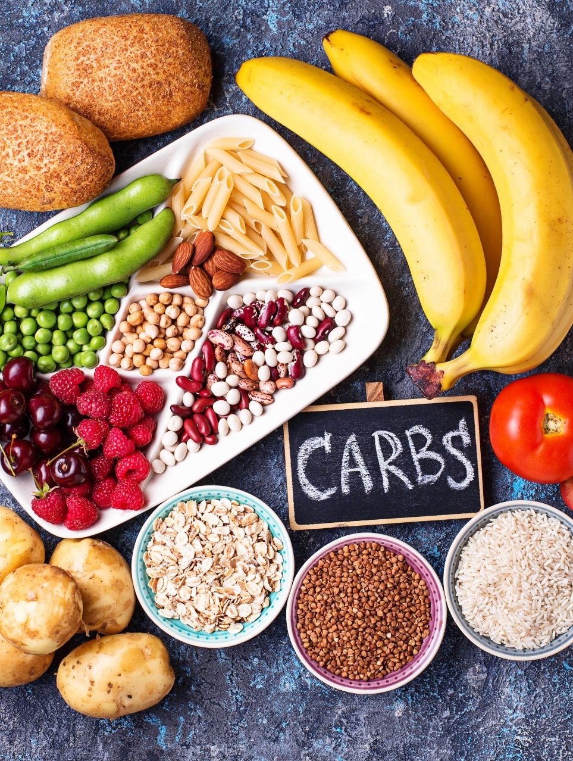
Hiilihydraatit
Lähteet:
Terveyttä ruoasta. Suomalaiset ravitsemussuositukset 2014. VRN 2014
Mutanen M, Niinikoski H, Schwab U, Uusitupa M (toim.): Ravitsemustiede. Duodecim 2021
https://www.ruokavirasto.fi/elintarvikkeet/terveytta-edistava-ruokavalio/
https://www.leipatiedotus.fi/materiaalit/diasarjat/suomalainen-ravinto-opas.html
https://terveurheilija.fi/urheilijan-ravitsemus/ravintoaineet/
Syö hyvää. Jokaiselle löytyy tapa syödä hyvin. Kuluttajaliitto
Schwab U: Energiaravintoaineet, ravintokuitu ja alkoholi. Lääkärikirja Duodecim 2022
Schwab U: Terveyttä edistävä ruokavalio. Lääkärikirja Duodecim 2023
Kuva: Envato elements

Slide 2
Hiilihydraatit
Ruoka-aineiden hiilihydraatit ovat tärkkelystä, sokereita ja ravintokuitua.
Hiilihydraatteja on hyvä saada noin 45–60 % energiansaannista .
  Hiilihydraatit ovat paljon liikkuvan ihmisen tärkein energianlähde.
Hiilihydraatteja tarvitaan noin 200 - 400 g päivässä.
  Ihminen tarvitsee kuitua vähintään 25–35 g päivässä.
Saat sopivasti hiilihydraattia ja kuitua kun:
  Syöt kuitua sisältäviä ruokia enemmän (esim. täysjyvävilja, palkokasvit, juurekset, marjat, hedelmät).
  Syöt paljon sokeria sisältäviä ruokia vähemmän (esim. makeiset, sokeroidut hillot ja mehut, makeat vanukkaat ja leivonnaiset).
  Syöt monipuolisesti lautasmallin mukaan.
Kuva: Envato elements

Slide 3
Hiilihydraatit
Kasvit valmistavat hiilihydraatteja vedestä, hiilidioksidista auringon valon avulla.
Hiilihydraatit ovat elimistön tärkein energianlähde.
Suomalaiset saavat suurimman osan hiilihydraateista viljavalmisteista. Muita lähteitä ovat marjat ja hedelmät, maitotuotteet, sokeri ja makeiset.
Ravinnon hiilihydraatteja ovat mm. tärkkelys, sokerit ja ravintokuitu.

Slide 4
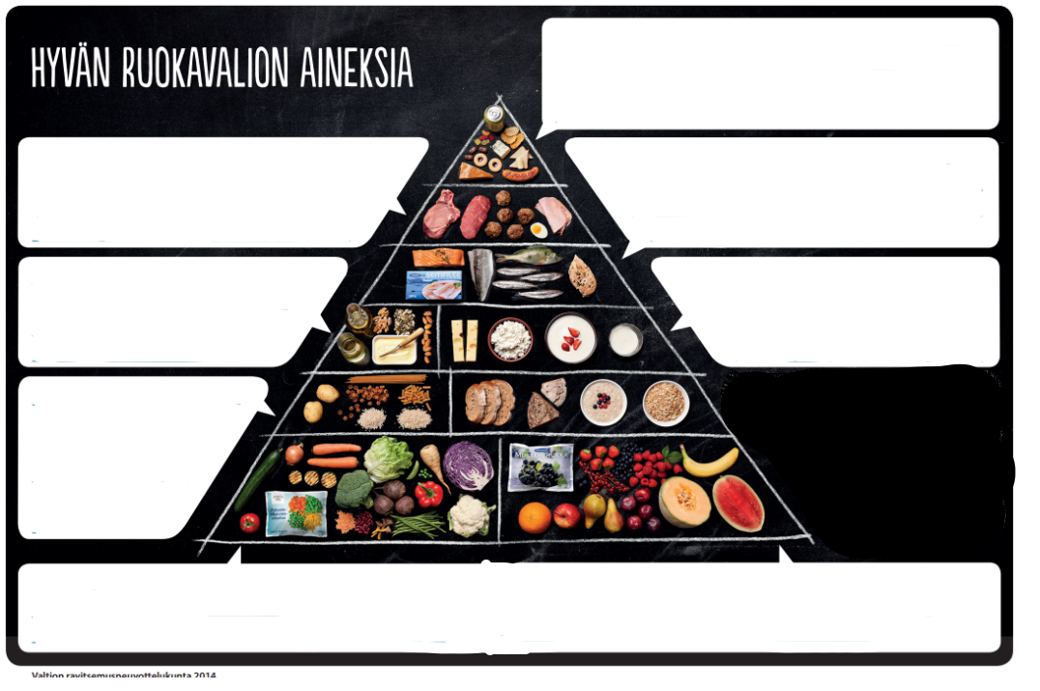
Hilloissa, makeisissa, sokerissa noin 30-100 %
Imeytyviä hiilihydraatteja on:
Kananmunassa noin 0.2-0.4 %
Lihassa ja lihatuotteissa 0-20 %
Kalassa ja kalavalmisteissa 0-15 %
Pähkinöissä ja siemenissä 0.2-38 %
Öljyissä ja levitteissä noin
0-3 %
Maitotuotteissa noin 0-40 %
Perunassa ja perunatuotteissa
15-75 %,
Viljatuotteissa 15-90 %
Kasviksissa noin 0.2-45 %, hedelmissä ja marjoissa 0.5-70 %, marjoissa, palkokasveissa noin 5-50 %
Kuva: Mukailtu Valtion Ravitsemusneuvottelukunta 2014

Slide 5
Hiilihydraattien laatu
Hiilihydraattien laatu on tärkeää.
Suositeltavia hiilihydraattien lähteitä ovat täysjyväviljavalmisteet, kasvikset, hedelmät ja marjat.
Täysjyvävilja sisältää paljon kuitua, vitamiineja ja kivennäisaineita.
Leivän hyvä kuitupitoisuus on vähintään 6 g/100 g.
Sokeri tuo ruokavalioon runsaasti energiaa, mutta ei suojaravintoaineita. Runsas sokerin määrä huonontaa ruokavalion laatua.
Lisätyn sokerin määrää on hyvä vähentää.
  Lisättyä sokeria on esimerkiksi makeisissa, makeissa leivonnaisissa, virvoitusjuomissa, sokeroidussa jogurtissa jne.
Marjojen, hedelmien ja kasvisten luonnostaan sisältämää sokeria ei tarvitse välttää.

Slide 6
Nopeasti ja hitaasti imeytyvät hiilihydraatit
Suosi hitaasti imeytyviä hiilihydraatteja.
Hitaasti imeytyvät hiilihydraatit ovat vähemmän prosessoituja ja sisältävät paljon ravintoaineita.
Täysjyväviljavalmisteet, kuten täysjyväleipä, puuro
Tumma pasta ja riisi
Sokeroimattomat murot ja myslit
Peruna
Hedelmät, marjat, kasvikset
Nopeasti imeytyvät hiilihydraatit ovat enemmän prosessoituja ja sisältävät vähän ravintoaineita.
  Vaaleat viljavalmisteet
  Makeat leivonnaiset
  Vaalea leipä
  Vaalea pasta ja riisi
  Murot, ja myslit
  Mehut, hillot, marmeladit
  Makeiset

Slide 7
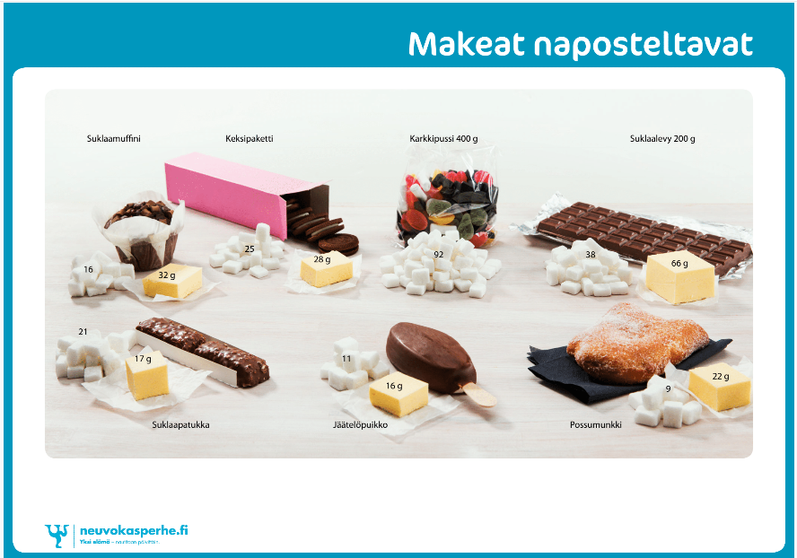
Kuva: Suomen Sydänliitto, Neuvokasperhe

Slide 8
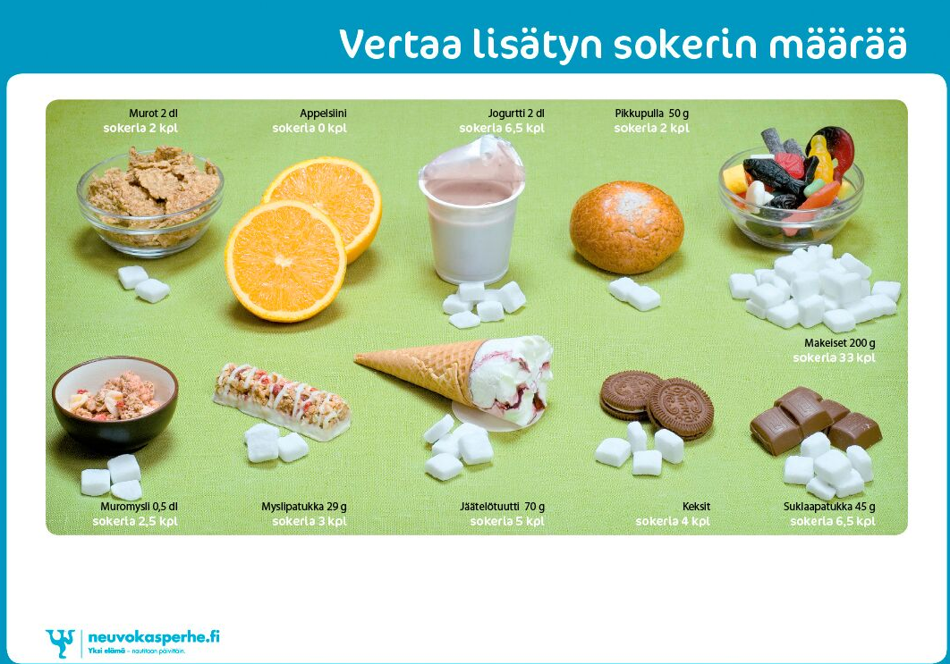
Kuva: Suomen Sydänliitto, Neuvokasperhe

Slide 9
Ravintokuitu
Ravintokuitua on vain kasvikunnan tuotteissa.
Ihmisen ruoansulatusentsyymit eivät pysty pilkkomaan kuitua.
Ihminen tarvitsee kuitua vähintään 25-35 g päivässä.
Ravintokuitua on kahdenlaista, liukoista ja liukenematonta.

Slide 10
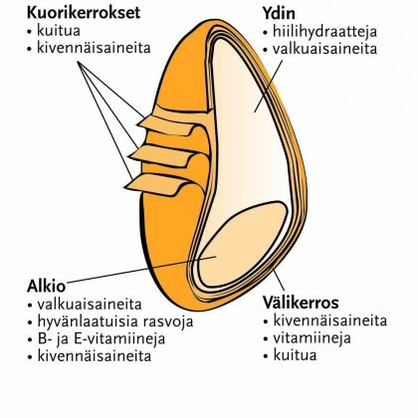
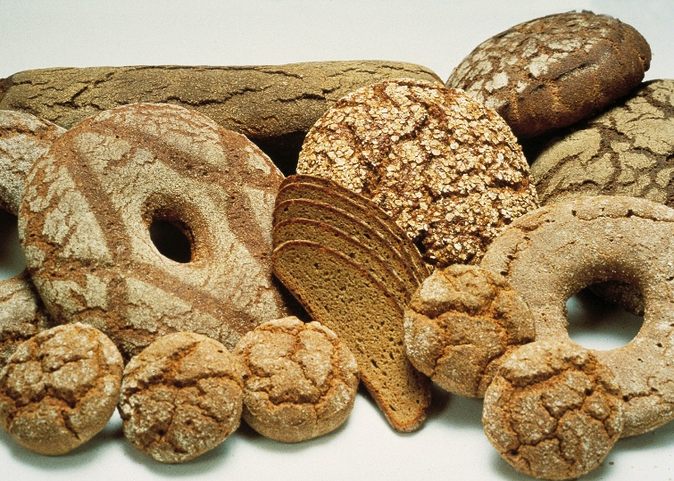
Liukenematon kuitu
  Esimerkiksi selluloosa, hemiselluloosa, ligniini
  Vehnä, ruis, leseet, juurekset
  Liukenematon kuitu:
  Vähentää ummetusta:
    Kuitupitoinen ruoka lisää ulosteen määrää ja nopeuttaa ulosteen läpikulkuaikaa suolistossa.
  Vähentää paksu- ja peräsuolisyövän riskiä.
    Kuitu laimentaa syöpää aiheuttavien aineiden pitoisuutta ulosteessa.
  Vähentää hampaiden reikiintymistä (karies) :
    Kuitupitoista ruokaa täytyy pureskella paljon.
    Pureskelu lisää syljen eritystä ja se suojaa hampaita.
Kuvat: Leipätiedotus ry

Slide 11
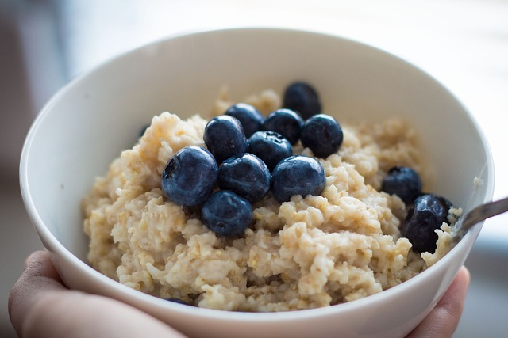
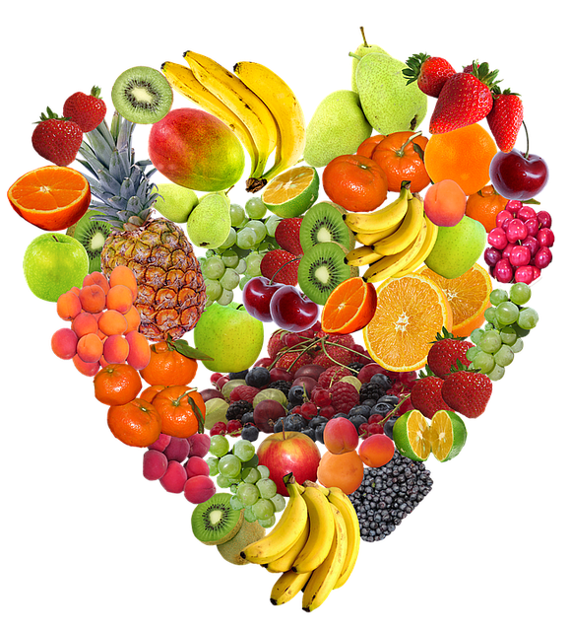
Liukoinen = geeliytyvä kuitu
  Esimerkiksi pektiini, kasvikumit, beeta-glukaani
  Kasvikset, marjat, hedelmät, ohra, kaura, ruis, palkokasvit
  Kylläisyyden tunne säilyy pitkään :
      Ravintokuitu auttaa painonhallinnassa.
  Parantaa sokeriaineenvaihduntaa:
      Hidastaa mahalaukun tyhjenemistä ja hiilihydraattien imeytymistä
      → verensokeri pysyy tasaisempana.
  Vähentää veren kolesterolin ja LDL-kolesterolin määrää:
      Vähentää sydän- ja verisuonitautien vaaraa.
Kuvat: Pixabay

Slide 12
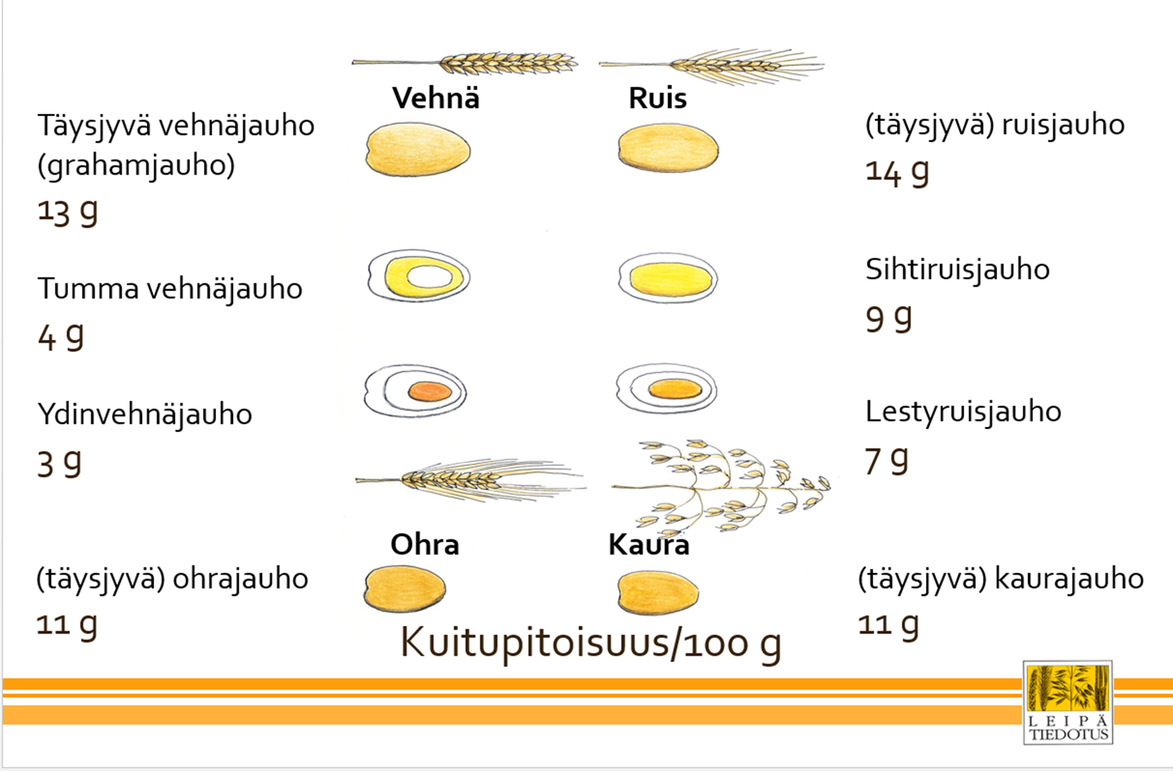
Missä on paljon kuitua?
Kuva: Leipätiedotus ry

Slide 13
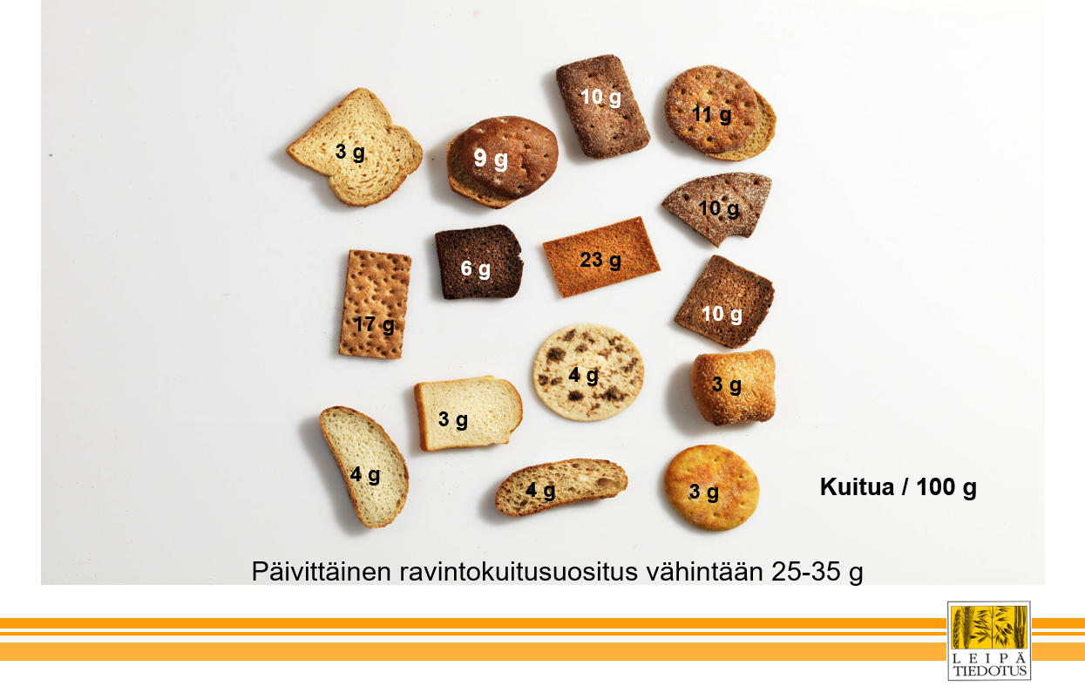
Leipä ja kuitumäärä
Kuva: Leipätiedotus ry

Slide 14
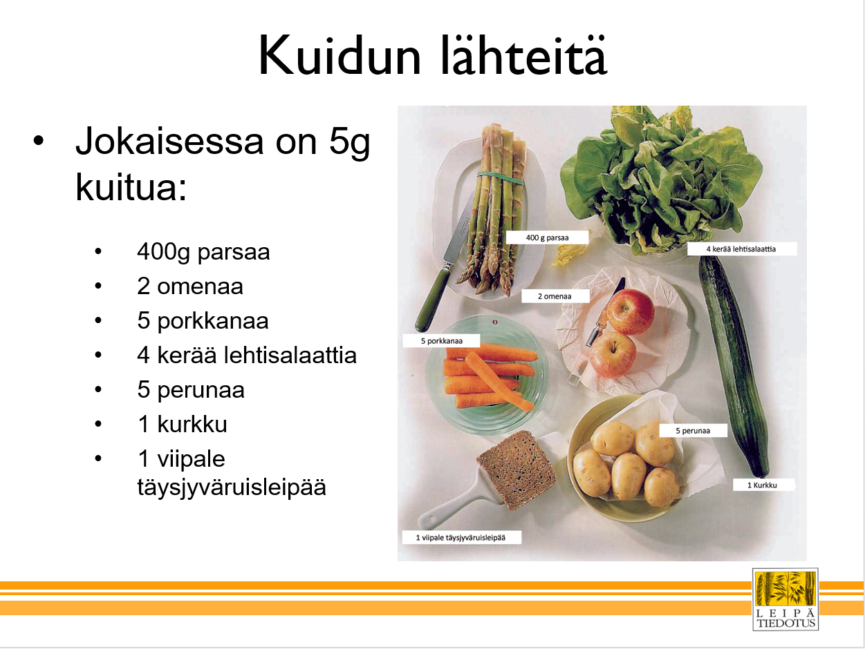
Kuva: Leipätiedotus ry

